Slide 1
Argentina.
Estudiantes:
Aarón Castro Sánchez.
Gabriel Hernández Mora.

Slide 2

Símbolos nacionales:
La bandera, El escudo y el himno
Significado de la bandera:
El azul celeste y el blanco eran los colores que identificaban la Real y Distinguida Orden Española Carlos III, la más apreciada por los borbones.
El sol representa la revolución de mayo, que tuvo lugar en la ciudad de Buenos Aires el día 25 de mayo de 1810, día en que se inició el proceso de independencia del Virreinato del Río de la Plata de España.

Slide 3
Información general de argentina.
INFORMACION GENERAL DE ARGENTINA
Moneda Peso argentino.
Música: Tango, zamba, cuarteto, carnavalito etc.
Símbolos nacionales: La bandera, El escudo y el himno.
Hoteles:
Hotel de Inmigrantes (Primer Hotel en el país)
Alvear Palace hotel
Palacio Duhau
Llao Llao Hotel.
Aeropuertos: Aeropuertos de Buenos Aires, Aeropuerto de Rosario,
Aeropuerto de Comodoro Rivadavia, Aeropuerto de Corrientes
Aeropuerto de Ushuaia, Aeropuerto de Río Grande, Aeropuerto de Bahía Blanca, Aeropuerto de Santiago Del Estero
El sistema de salud de Argentina está compuesto por tres sectores poco integrados entre sí y fragmentados también en su interior: el sector público, el sector de seguro social obligatorio (Obras Sociales) y el sector privado.
Flora y fauna: incluye especies de 18 distintas ecorregiones donde se desarrollan alrededor de 115 ecosistemas. Hay 710 especies de peces, 297 de reptiles y 156 de anfibios. Además, se presentan cerca de 300 especies de plantas y 50 de animales exóticos introducidos.

Slide 4
Historia argentina.
La historia escrita, comenzó con los registros del cronista alemán Ulrico Schmidl en la expedición de Juan Díaz de Solís en 1516 al Río de la Plata.
En 1776 la corona española creó el Virreinato del Río de la Plata, a partir de la cual, con la Revolución de Mayo de 1810, comenzaría un proceso gradual de formación de varios Estados autónomos llamados provincias, entre ellos el que llevó el nombre de Provincias Unidas del Río de la Plata.
Con la declaración de la independencia el 9 de julio de 1816 y la derrota del Imperio español en 1824 se formalizó la existencia soberana. Tras un largo período de guerras civiles, entre 1853 y 1860 se formó una república federal con el nombre de República Argentina.
Con la llegada del voto para varones en 1912, completado con el reconocimiento del derecho al voto a las mujeres en 1951, se dieron una serie de gobiernos electos por el voto popular, que se alternaron en el poder con dictaduras militares y gobiernos fraudulentos a partir de 1930.
Luego de la derrota en 1982 en la Guerra de Malvinas contra Inglaterra, la última dictadura se deshizo.
En 1983 inició un extenso período de democracia que continúa en la actualidad, sucediéndose desde entonces nueve presidentes pertenecientes a tres partidos.

Slide 5
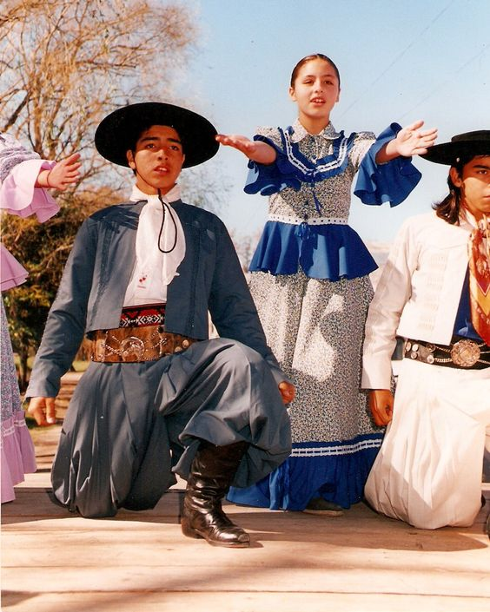
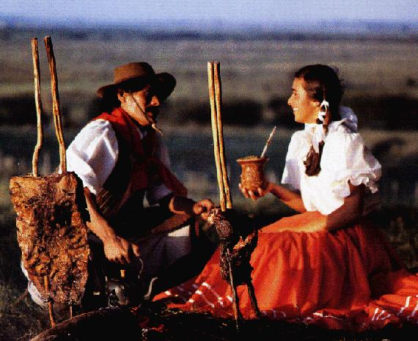
Vestimentas típicas.

Slide 6
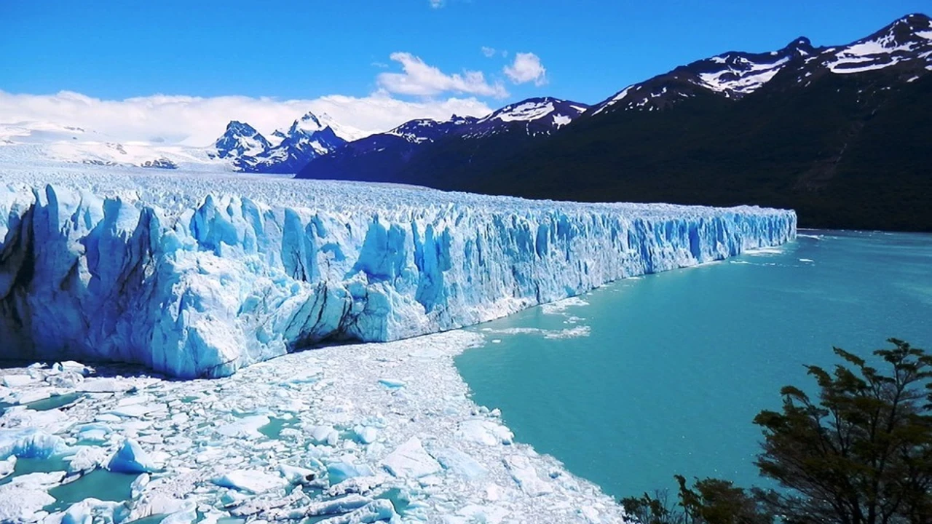
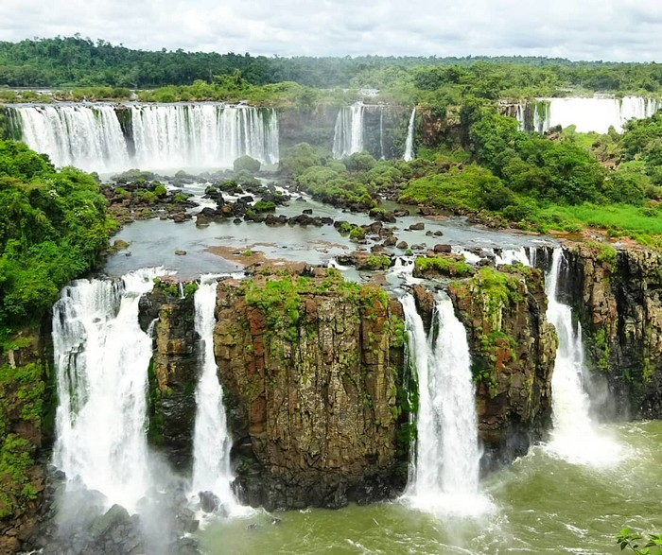
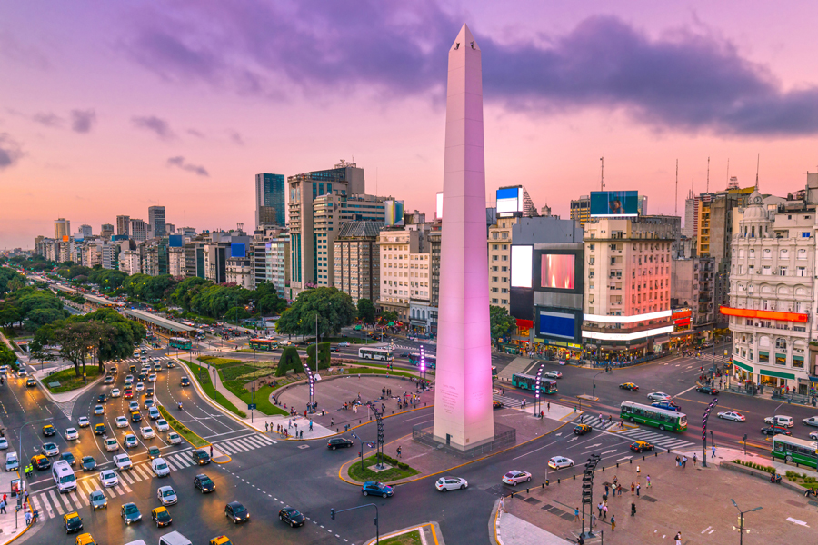
Sitios turísticos.
Glaciar Perito Moreno, Santa Cruz
Mar de Plata, Buenos Aires
Cataratas del Iguazú, Misiones
El Valle de la Luna, San Juan
Ciudad Autónoma, Buenos aires
El obelisco es el mayor emblema de la Ciudad, construido para recordar el cuarto centenario de la fundación de Buenos Aires.

Slide 7
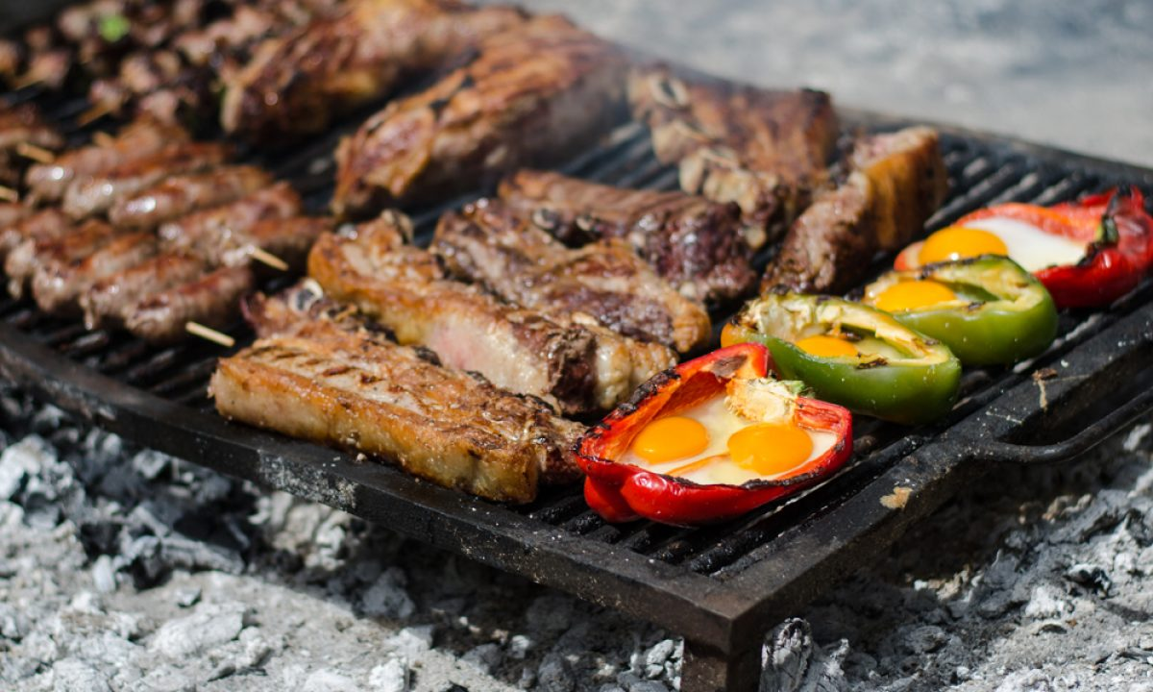
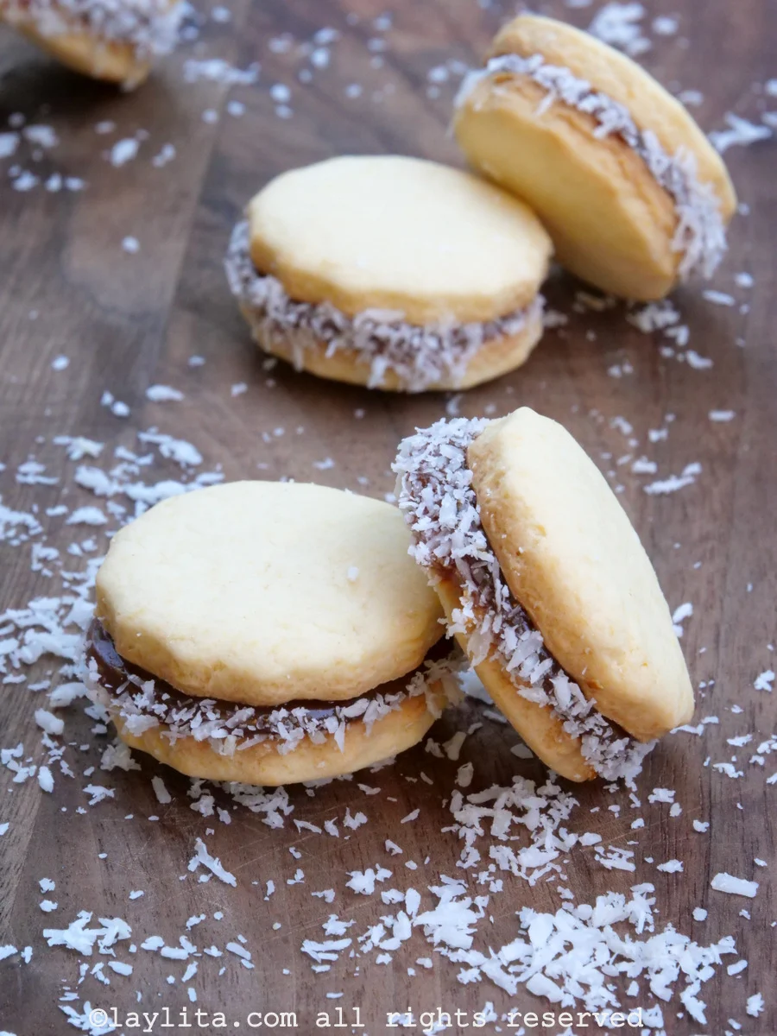
Orígenes de la comida argentina
La comida Argentina tiene su origen en las diferentes culturas Europeas que se asentaron en esta durante la época de la conquista de América siendo sus principales influencias la gastronomía Española y Portuguesa. Entre sus principales platillos hoy en día destacan: el Asado, los Alfajores, las Milanesas etc.

Slide 8
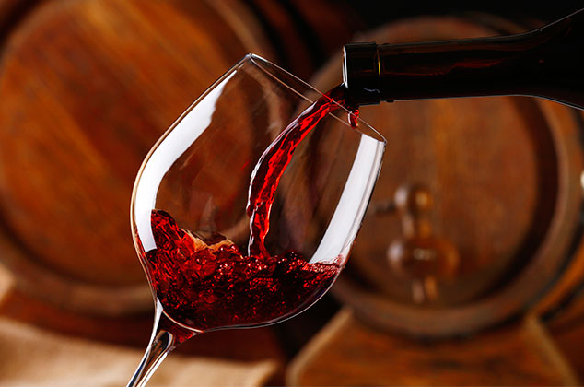
Alimentación argentina.
En Argentina se acostumbra a comer de 3 a 4 veces por día ya que se come abundantemente. Estas comidas suelen ser en platillos a base de carnes ya que esta es el elemento primordial de la comida argentina y se prepara de diferentes formas como pueden ser a la plancha, asado, al horno o frita.
Normalmente vienen como acompañamiento ensaladas y vegetales.
Sus bebidas suelen ser el vino para almuerzos y cenas, y el mate que se suele tomar en cualquier ocasión.

Slide 9
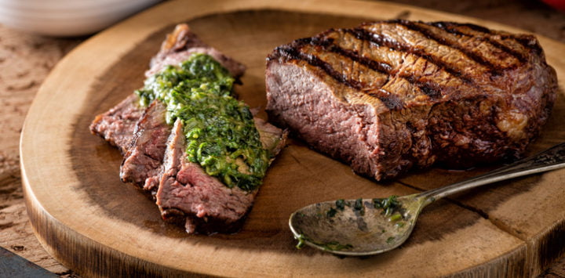
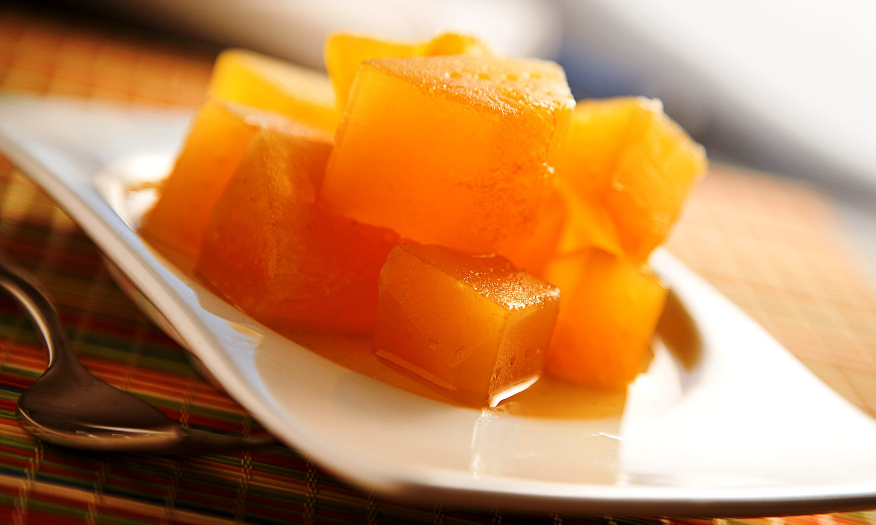
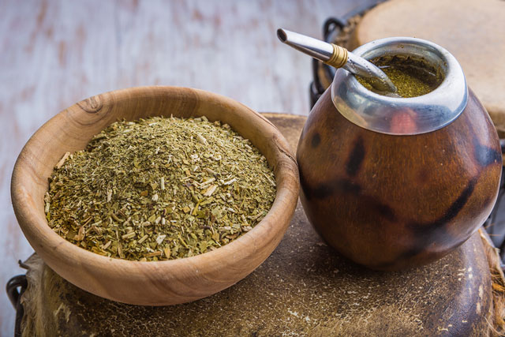
Gastronomía argentina.
Entre el menú argentino podemos encontrar:
Desayuno: Su desayuno es estilo continental y en el se encuentran alimentos como el mate, el café o el jugo en bebidas y en alimentos se pueden encontrar las facturas, las tostadas con dulce de leche, queso crema, pan con manteca, medialunas etc.
Almuerzo y cena: En el suelen comer humitas, locro, beff de chorizo, chorizo criollo, pescados y mariscos( merluza, lenguado, corvina, mejillones), sorrentinos, empanadas.
Meriendas y bebidas: Alfajores, Milanesas, Choripanes, bizcochos y tortitas. Bebidas como el mate que es una infusión de la hierba mate, el café y vinos por lo general tintos.
Postres: Helado, dulce de batata o postre vigilante, jaleas de guayaba, chocolates artesanales, dulces de zapallo.

Slide 10
Datos sobre argentina
Son los quintos productores de vino a nivel mundial.
En Mendoza se produce el mejor Champagne.
El nombre de Argentina proviene de la palabra del latín Argentum que significa Plata.
En Argentina se descubrió el dinosaurio herbívoro más grande del mundo el Argentino saurio.

Slide 11
¡Gracias!

